Slide 1


زوايا المضلع

Slide 2
"لا تتسلق الجبال ليراك العالم تسلقها لترى أنت العالم"

Slide 3






درسنا فيما سبق
درستُ أسماء المضلعات وتصنيفها
المفردات
أجد مجموع قياسات الزوايا الداخلية لمضلع , وأستعمله.
أجد مجموع قياسات الزوايا الخارجية لمضلع , وأستعمله.
القطر

Slide 4

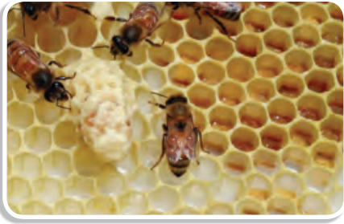

زوايا المضلع
لماذا ؟
تنتج عاملات النحل اليافعة شمعا تشكله بعناية نحلات أخريات . على صورة سداسية , ومع أن سُمك جدران الخلايا خلايا 0.1mm إلا أنها تتحمل ثقلاً يعادل 25 مثل وزنها , وتشكل جدران الخلايا الزاوية نفسها عند كل التقاء
,وقياس هذه الزاوية يساوي قياس الزاوية الداخلية للسداسي المنتظم.
قارن بين الزوايا الداخلية لكل خلية
و الزوايا الداخلية لجميع الخلايا ؟
ماذا نستفيد من كون الخلية على شكل
سداسي منتظم بالنسبة لقياس الزوايا
الداخلية فيها؟
ما عدد الزوايا الداخلية لكل خلية ؟

Slide 5
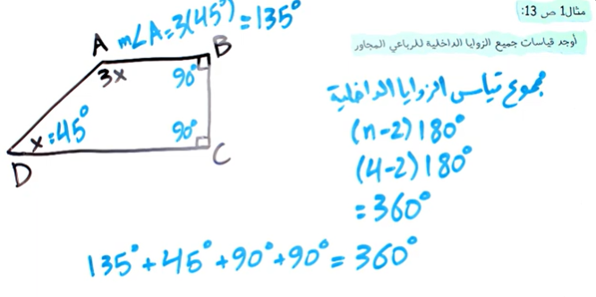

زوايا المضلع
عرض بصري
انقر هنا لفتح الفيديو

Slide 6

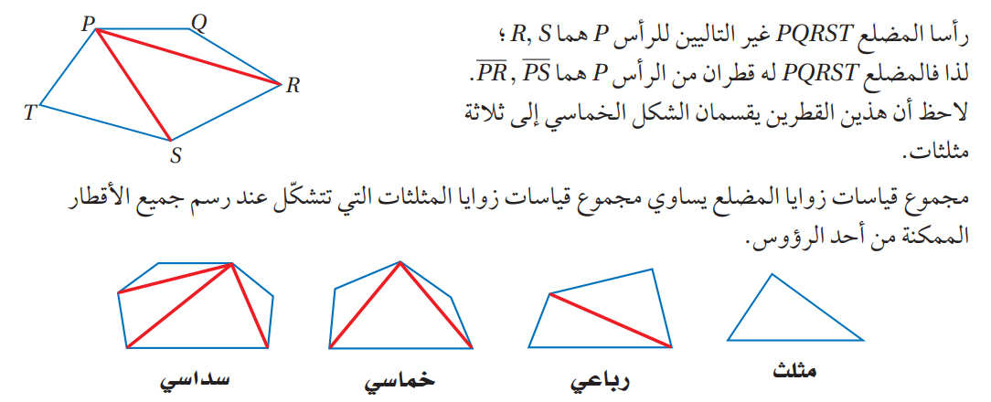
زوايا المضلع
مجموع قياسات الزوايا الداخلية للمضلع : قطر المضلع هو قطعة مستقيمة تصل بين أي رأسين غير متتاليين فيه.

Slide 7
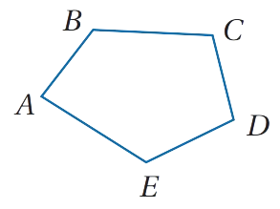
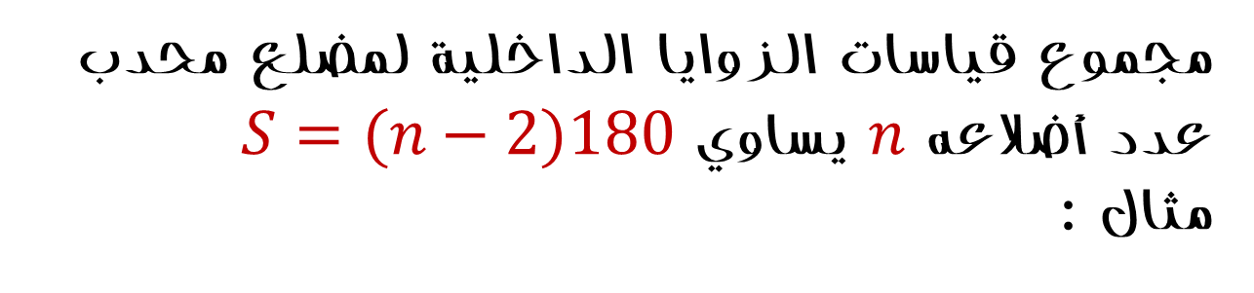
زوايا المضلع
مجموع قياسات الزاوية الداخلية لمضلع محدب :
مجموع قياسات الزوايا الداخلية لمضلع محدب
عدد أضلاعه $n$ يساوي $S=(n−2)180$
مثال :
$$m∠A+m∠B+m∠C+m∠E=\left(5−2\right)180=540$$

Slide 8


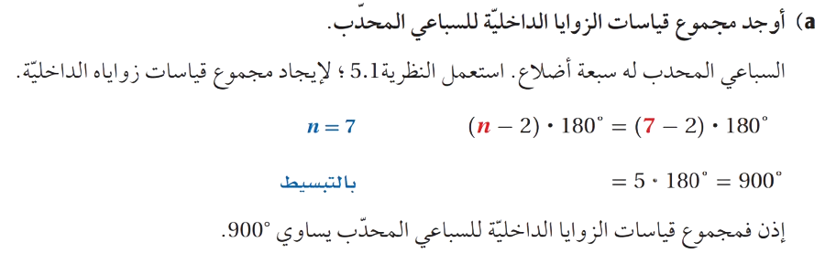
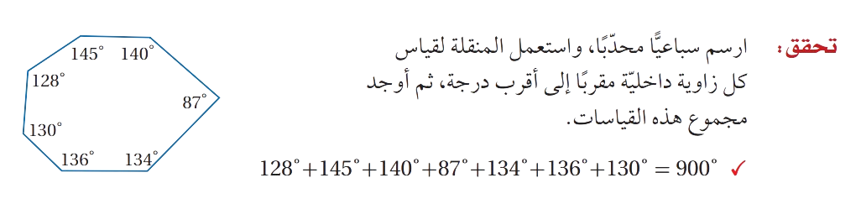
زوايا المضلع
مثال1

Slide 9
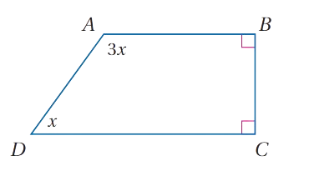
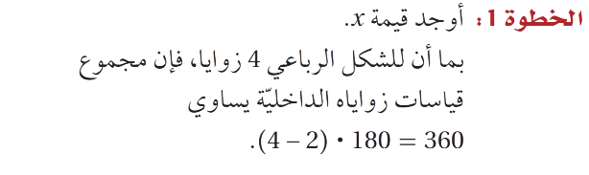
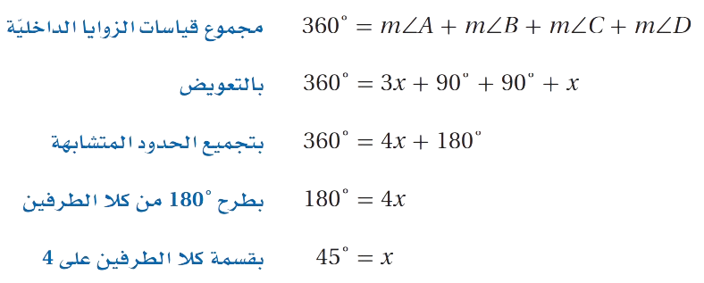
زوايا المضلع
مثال1

Slide 10
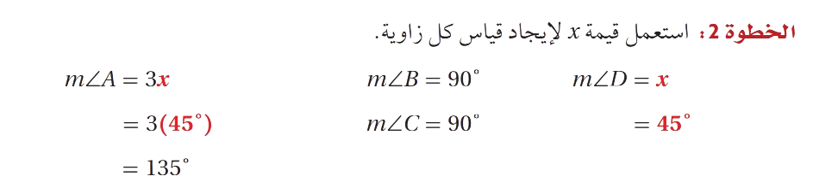
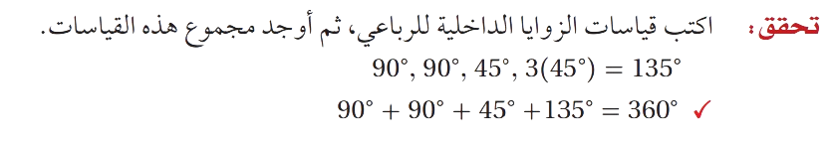
زوايا المضلع
مثال1

Slide 11


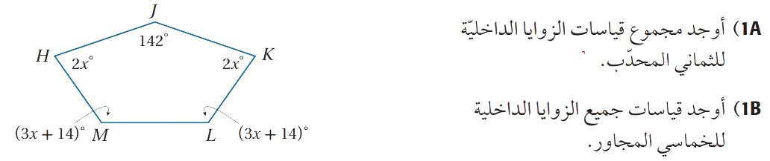
زوايا المضلع
تحقق1

Slide 12
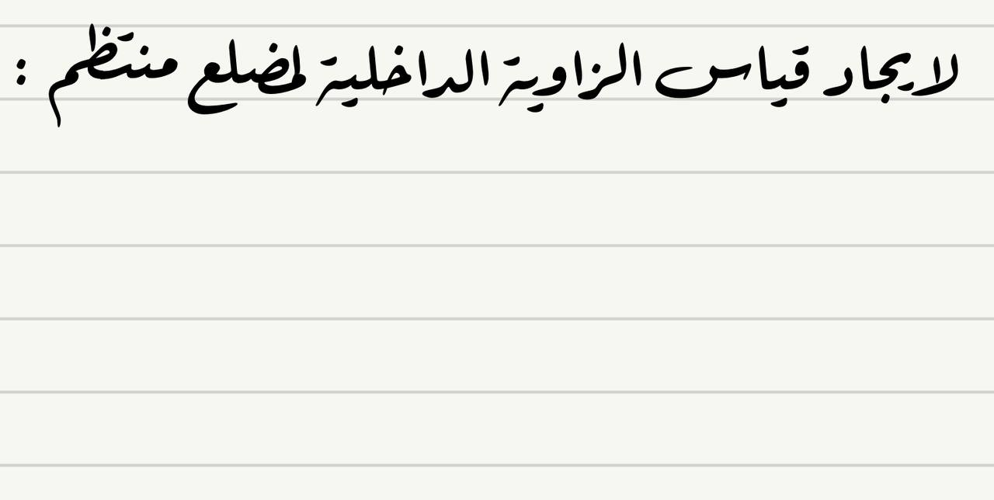
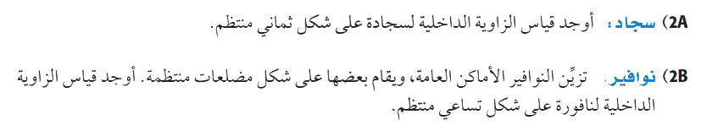

زوايا المضلع
تحقق2
$$\frac{(n−2)∙180}{n}$$

Slide 13
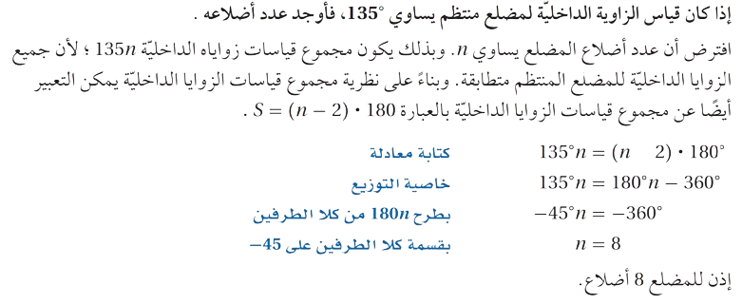
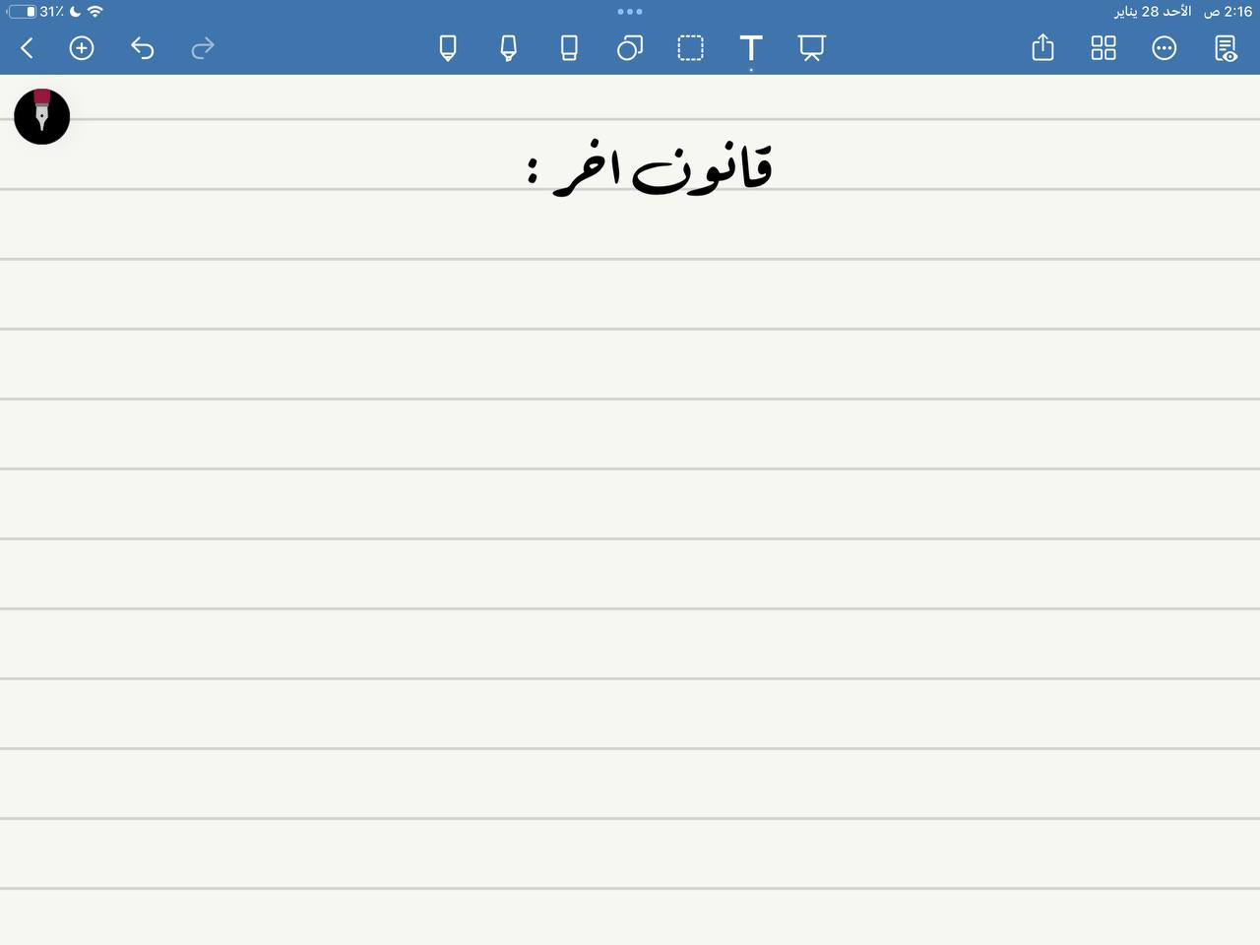

زوايا المضلع
مثال3
$$n=\frac{360}{180−x}$$
( الزاوية الداخلية المعلومة )

Slide 14

زوايا المضلع
تحقق3
$$n=\frac{360}{180−x}$$
( الزاوية الداخلية المعلومة )

Slide 15
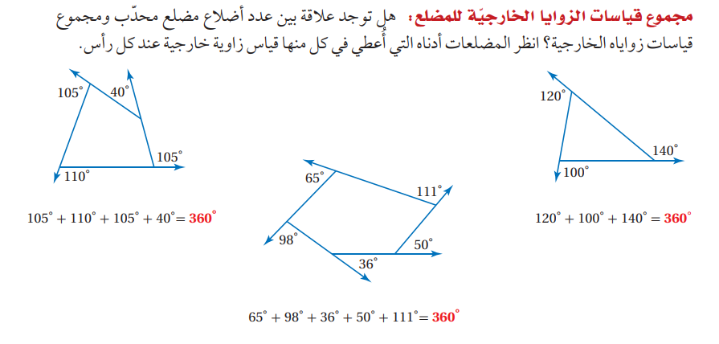
زوايا المضلع
مجموع قياسات الزوايا الخارجية للمضلع :

Slide 16
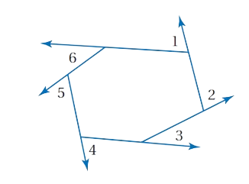
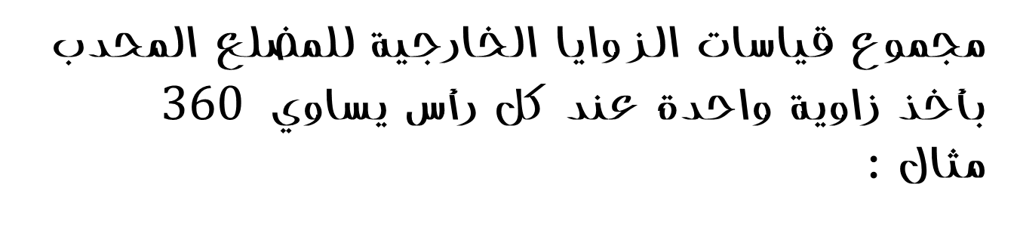
زوايا المضلع
مجموع قياسات الزوايا الخارجية للمضلع :
مجموع قياسات الزوايا الخارجية للمضلع المحدب بأخذ زاوية واحدة عند كل رأس يساوي $360$
مثال :
$$m∠1+m∠2+m∠3+m∠4+m∠5+m∠6=360$$

Slide 17
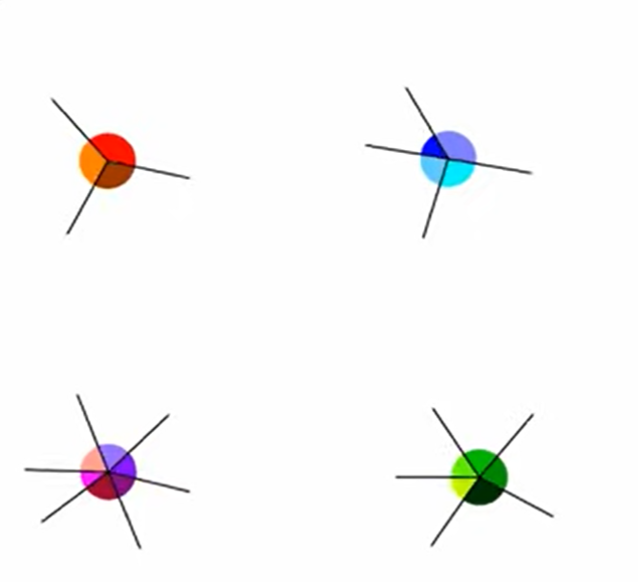
زوايا المضلع
عرض بصري
انقر هنا لفتح الفيديو

Slide 18
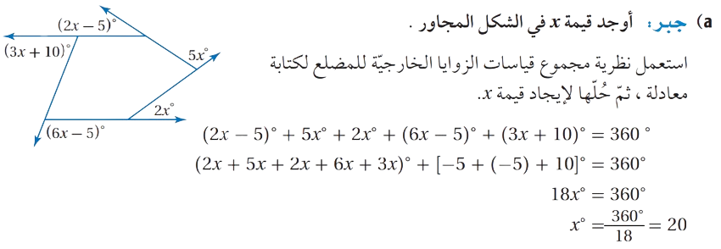
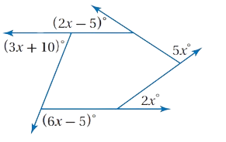
زوايا المضلع
مثال4

Slide 19
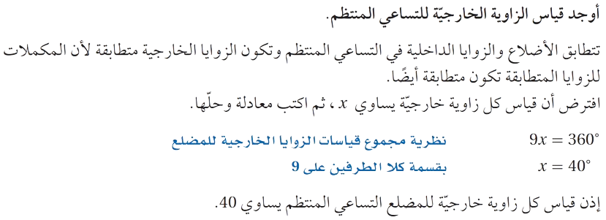
زوايا المضلع
مثال4

Slide 20
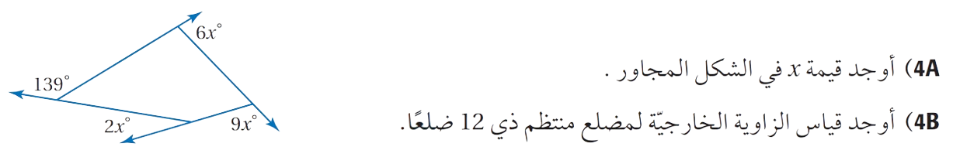
زوايا المضلع
تحقق4

Slide 21

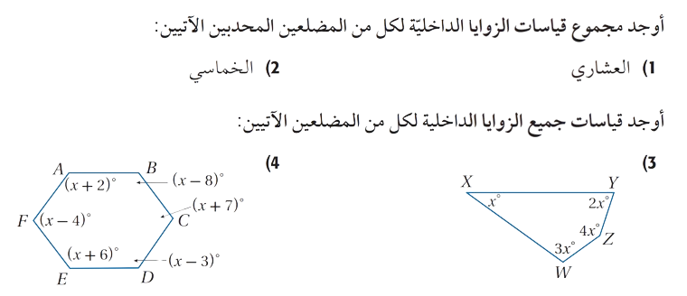
زوايا المضلع
تأكد

Slide 22
زوايا المضلع
تأكد

Slide 23
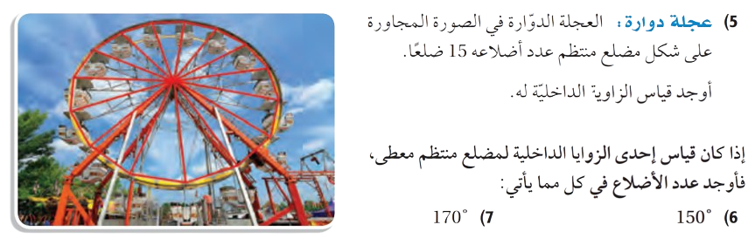
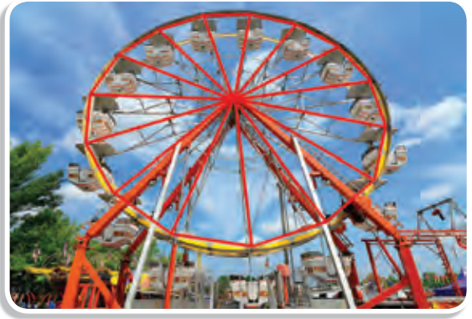
زوايا المضلع
تأكد

Slide 24
زوايا المضلع
تأكد

Slide 25
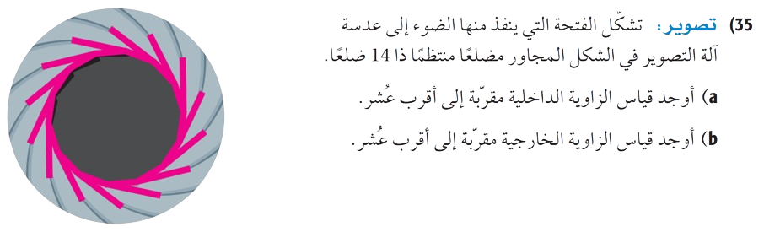

زوايا المضلع
تدرب

Slide 26
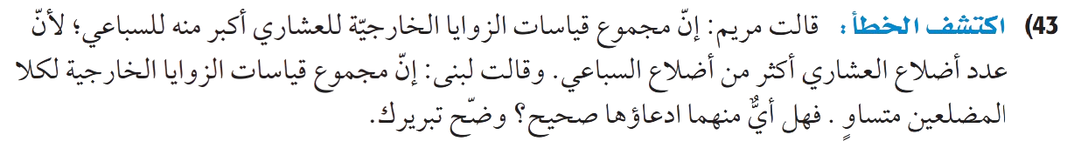

زوايا المضلع
مهارات التفكير العليا

Slide 27
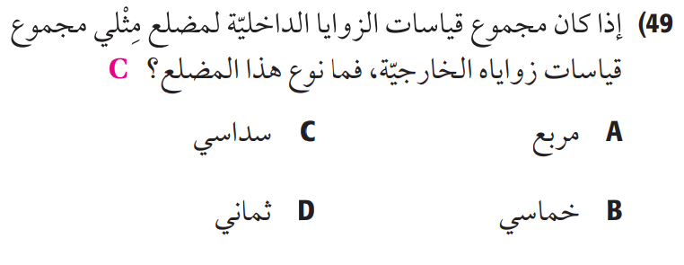
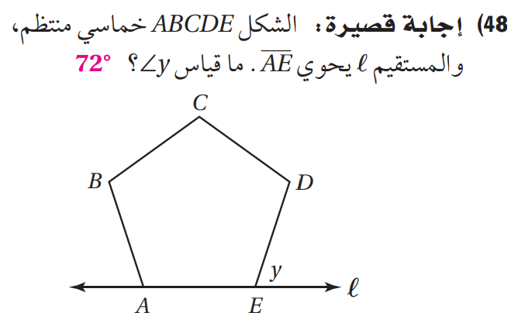
تدريب على اختبار

Slide 28
الواجب المنزلي
دمتم بسعادة أحبتي

